Slide 1
第三节 三重积分的 计算
一、三重积分的定义
二、三重积分的计算
三、小结

Slide 2
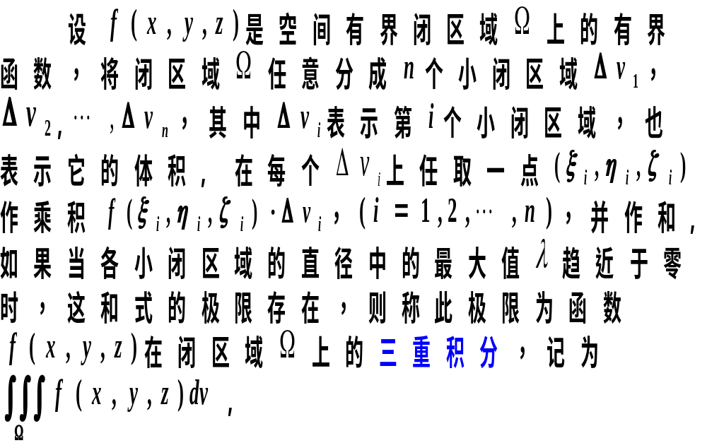
一、三重积分的定义

Slide 3
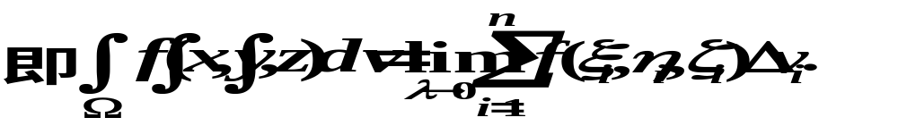

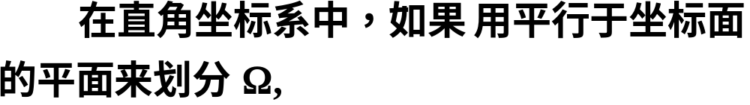
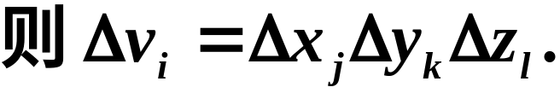
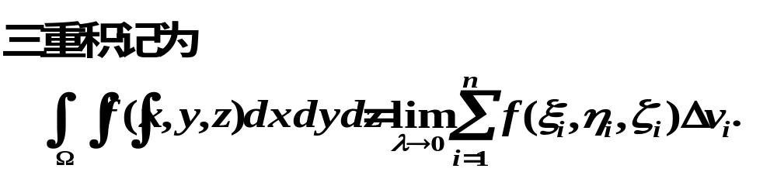

Slide 4
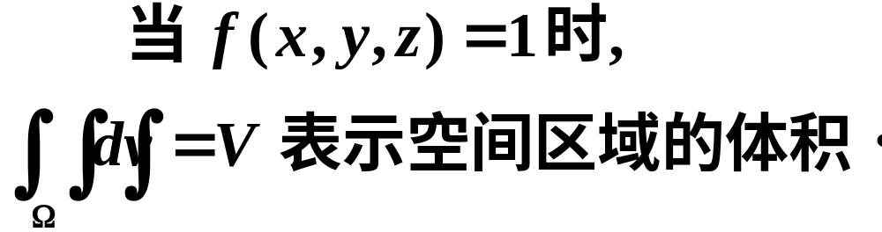
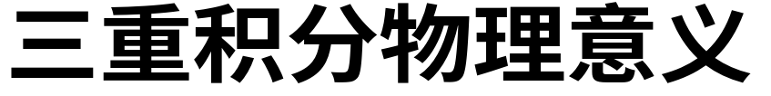
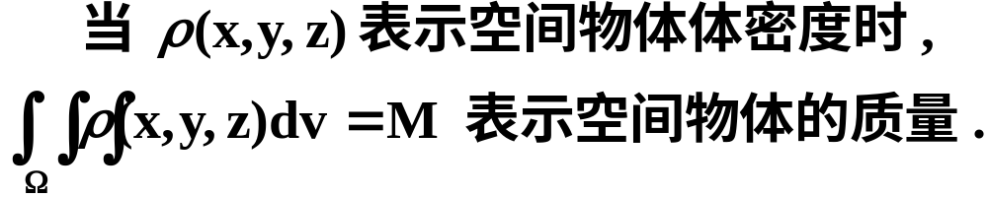
三重积分的几何意义
三重积分的性质
类似于二重积分的性质．

Slide 5
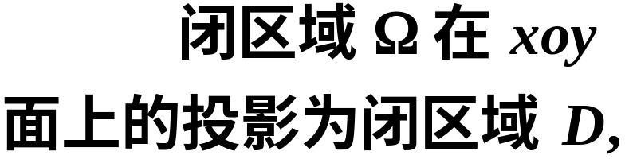




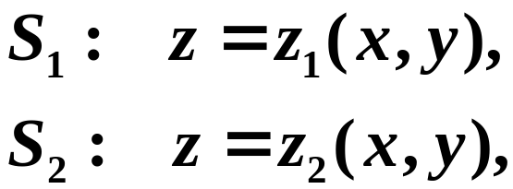















二、利用直角坐标计算三重积分
直角坐标系中将三重积分化为三次积分．
如图，

Slide 6
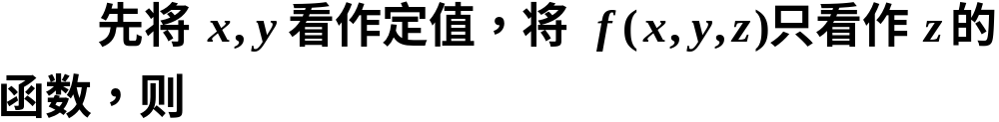
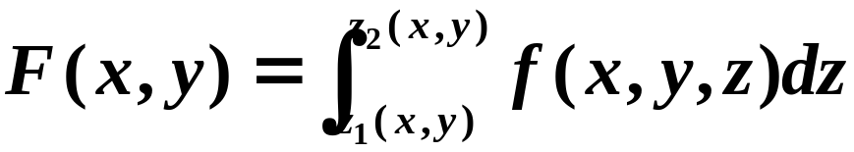
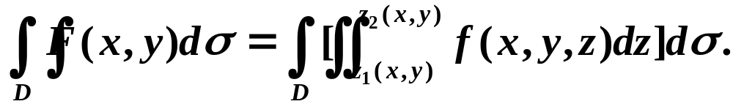
得

Slide 7
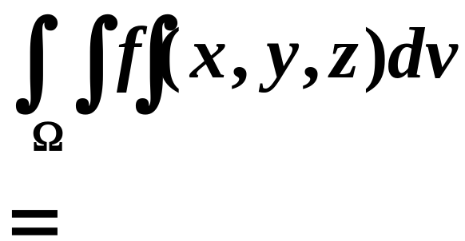
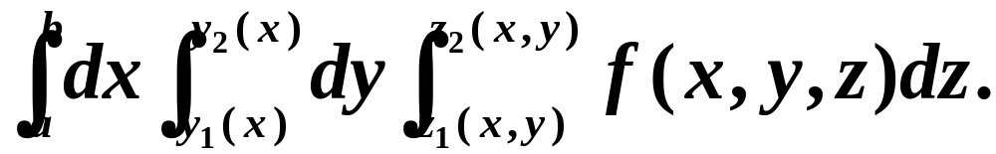
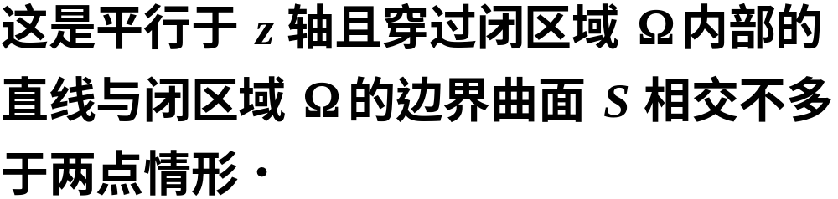
注意
这种方法称为坐标面投影法.

Slide 8
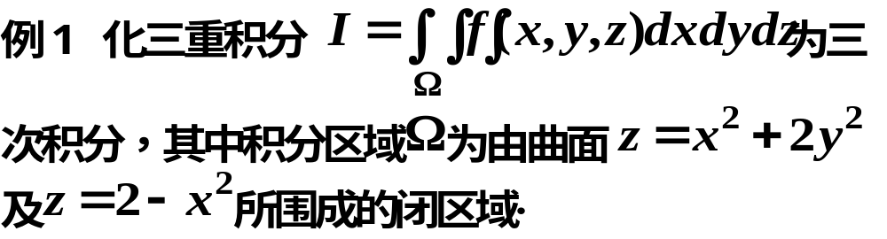
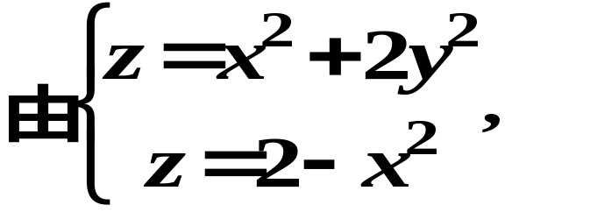
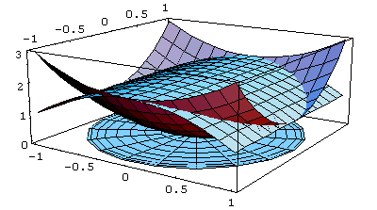

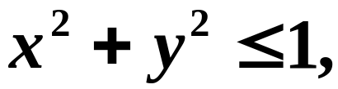
解

Slide 9
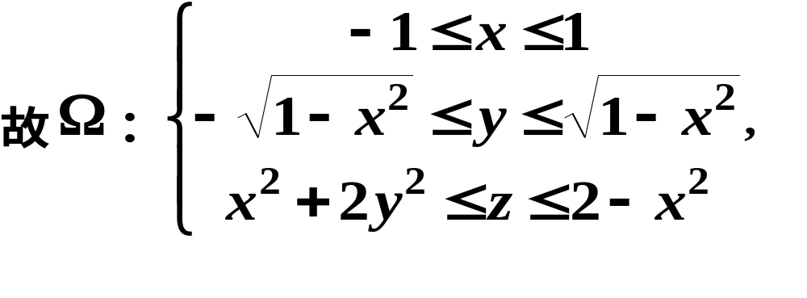
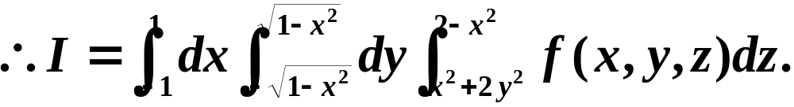

Slide 10
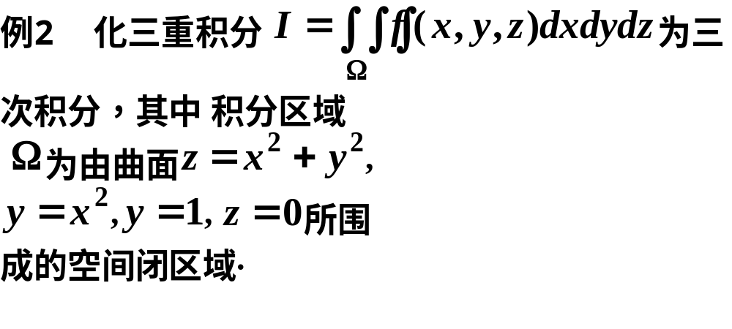
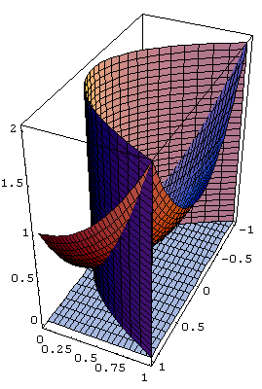
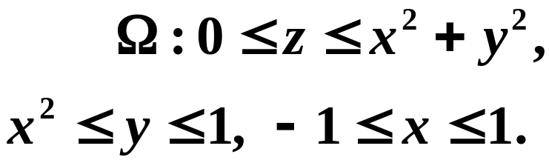
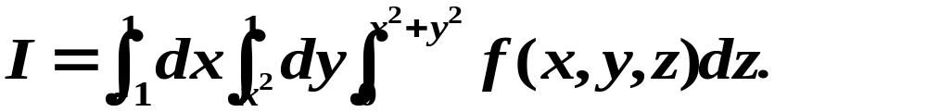
如图，
解

Slide 11
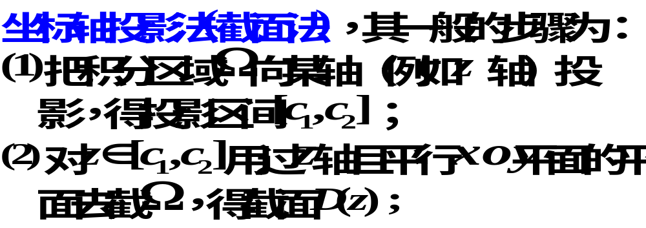
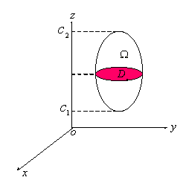
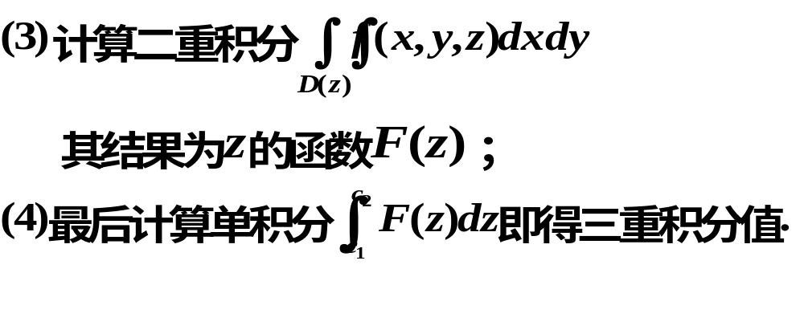


Slide 12
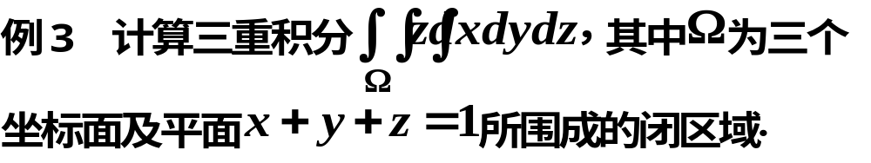
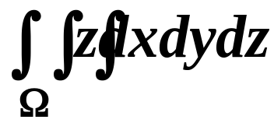
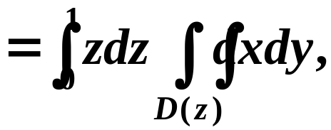
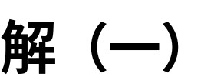
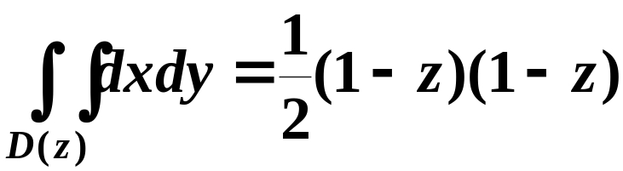
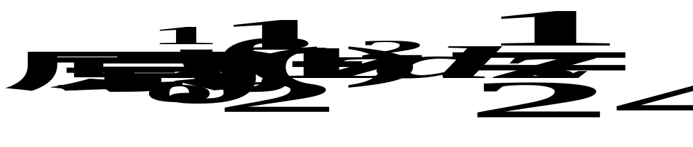

Slide 13
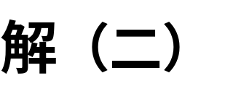
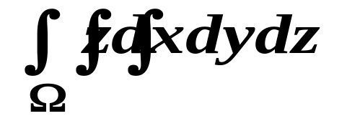
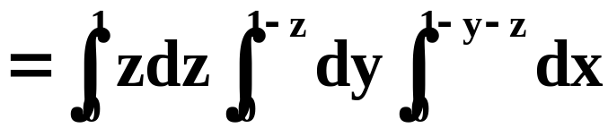
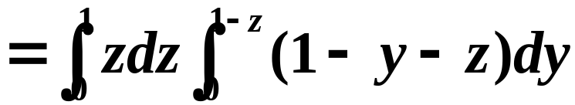
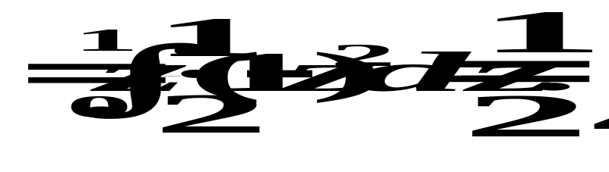

Slide 14
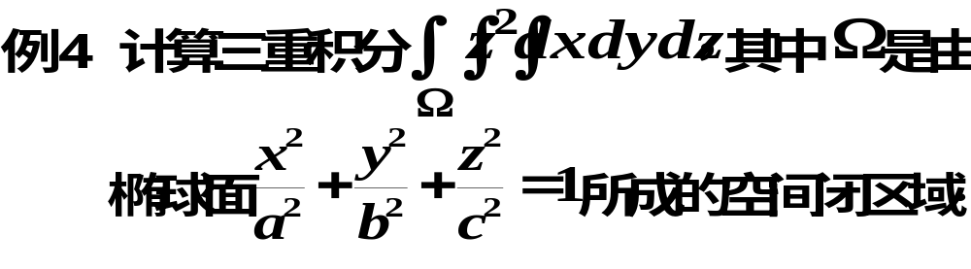
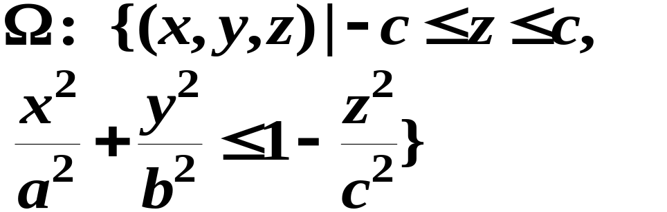



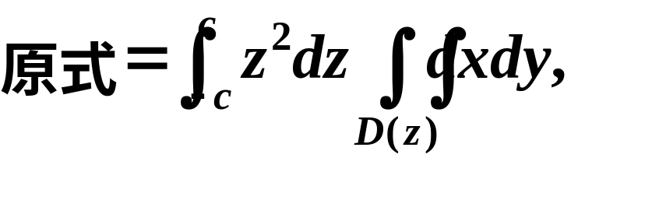

解

Slide 15
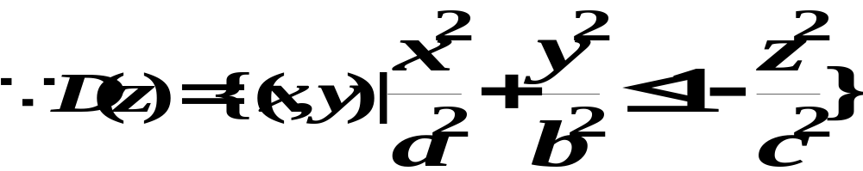
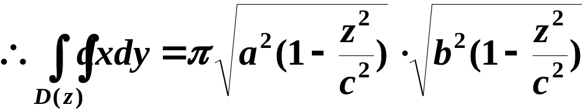
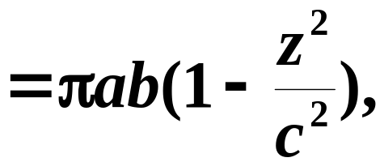
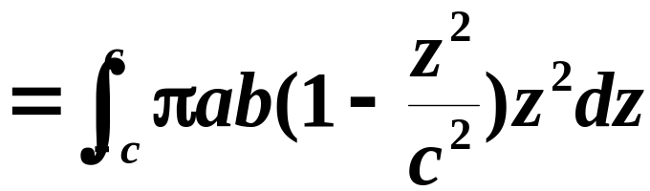
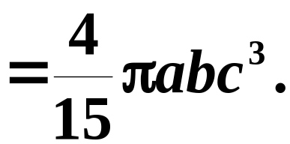
原式

Slide 16
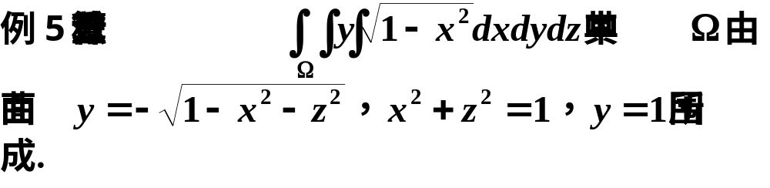
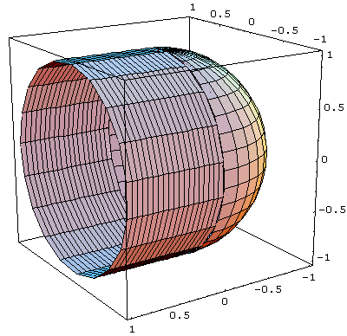




解
如图,

Slide 17






Slide 18




补充：利用对称性化简三重积分计算
使用对称性时应注意：
１、积分区域关于坐标面的对称性；
２、被积函数在积分区域上的关于三个坐标轴的
奇偶性．

Slide 19



解
积分域关于三个坐标面都对称，
被积函数是 的奇函数,

Slide 20









三、利用柱面坐标计算三重积分
规定：

Slide 21









如图，三坐标面分别为
圆柱面；
半平面；
平 面．
柱面坐标与直角坐标的关系为

Slide 22








如图，柱面坐标系中的体积元素为

Slide 23




解
知交线为

Slide 24





Slide 25

四、利用球面坐标计算三重积分

Slide 26







规定：
如图，三坐标面分别为
球 面；
圆锥面；
半平面．

Slide 27








如图，
球面坐标与直角坐标的关系为

Slide 28









如图，
球面坐标系中的体积元素为

Slide 29





Slide 30









Slide 31





Slide 32









Slide 33









解

Slide 34






Slide 35






解

Slide 36






Slide 37








注：

Slide 38




Slide 39

三、小结
三重积分的定义和计算
（计算时将三重积分化为三次积分）
在直角坐标系下的体积元素

Slide 40



柱面坐标
三重积分换元法
球面坐标
（1） 柱面坐标的体积元素
（2） 球面坐标的体积元素
（3） 对称性简化运算

Slide 41

思考题
选择题:

Slide 42






Slide 43

练 习 题

Slide 44


Slide 45


Slide 46

练习题答案

Slide 47


